Slide 1
샌드오랑
샌드위치 재고 관리 웹사이트
박유리안나 성현식 오상미 천성훈 한세인
KH 당산 공공데이터를 활용한 Springframework기반 웹 개발자 양성과정
sand5rang

Slide 2
sand5rang
Index
샌드오랑, 샌드위치 재고 관리 웹사이트
01
02
03
04
기획 의도
유스케이스 다이어그램 / ERD
사이트맵
사용자 관리자 스토리보드
프로젝트의 주제
웹사이트의 기획 의도
담당 파트에 대한 설명
05
06
07
역할 분담
개발환경
개발일정표
개인 구현 기능
사용기술 및 개발환경
1

Slide 3










sand5rang
01
기획의도
프로젝트의 주제 와 기획의도
1~2인 가구 늘며 '간편식' 붐, 카페형 창업 샌드위치가 뜬다!
안효주 기자 입력 2018.11.04 16:23 | 수정 2018.11.04 16:23 |지면 B5
창업 샌드위치의 '프랜차이즈화'
가맹점 신선 식자재 재고관리 홈페이지 제작
2018
2019
2020
2021
2022
2

Slide 4





sand5rang
01
01
기획의도
웹사이트의 장점을 소개합니다
홈페이지를 통한 재고 관리
본사를 통한 배송 서비스
홈페이지 내에서 직접적으로 재고관리를 할 수 있어 편리합니다.
본사에서 직접 관리되는 배송 서비스를 이용할 수 있으며 문의게시판을 통하여 본사와의 빠른 소통이 가능합니다.
유통단계의 축소
간편한 입고 및 출고 파악
본사가 직접 계약을 맺고 관리하는 식자재 공장과의 재고 이동을 통하여 유통단계를 줄입니다.
웹사이트 내에서 매일 재고소진 및 유통기한 파악이 이루어져 입출고 관리가 간편하고 용이합니다.
3

Slide 5
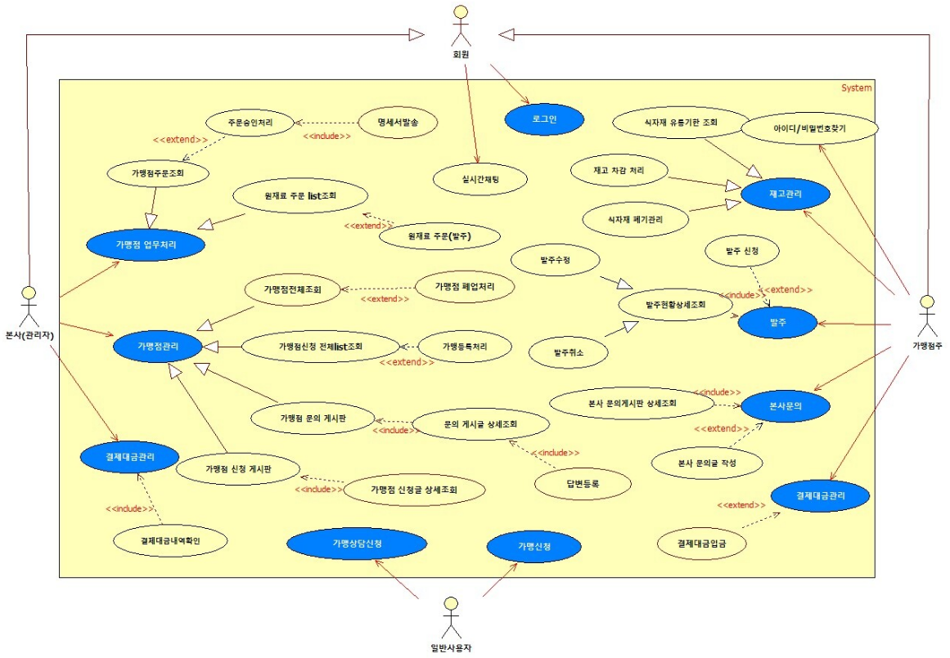



sand5rang
02
유스케이스 다이어그램 / ERD
4

Slide 6
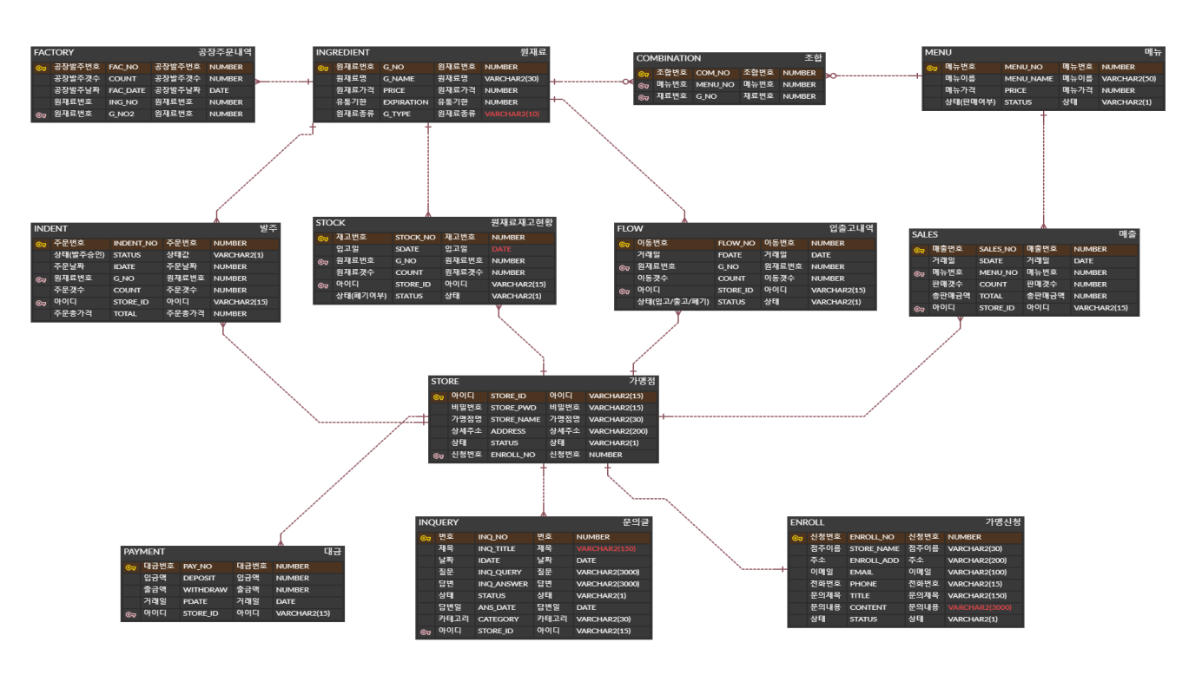
sand5rang
02
유스케이스 다이어그램 / ERD
5

Slide 7



sand5rang
03
사이트맵
비로그인 사용자 사이트 맵
지사안내
- 가맹점 조회
사용자
가맹 신청ㆍ문의
#비로그인 사용자
로그인
- 비밀번호 찾기 / 변경
6

Slide 8






sand5rang
03
사이트맵
매출기입
샌드오랑 웹사이트의 사용자 '가맹점'의 사이트맵
재료별 재고 현황
재고관리
오늘의 재고
전체 재고 현황
폐기 현황
사용자
로그인
발주 신청
발주
#가맹점
- 비밀번호 찾기 / 변경
발주 조회
본사문의
대금내역
결제대금
입금
7

Slide 9




sand5rang
03
사이트맵
샌드오랑 웹사이트의 사용자 '본사' 의 사이트맵
가맹점 주문 처리
가맹점 업무 처리
공장 발주 내역 조회
가맹점 조회
관리자
로그인
가맹점 관리
가맹가입 신청 조회
#본사
- 비밀번호 찾기 / 변경
문의 게시판
결제 대금 관리
8

Slide 10
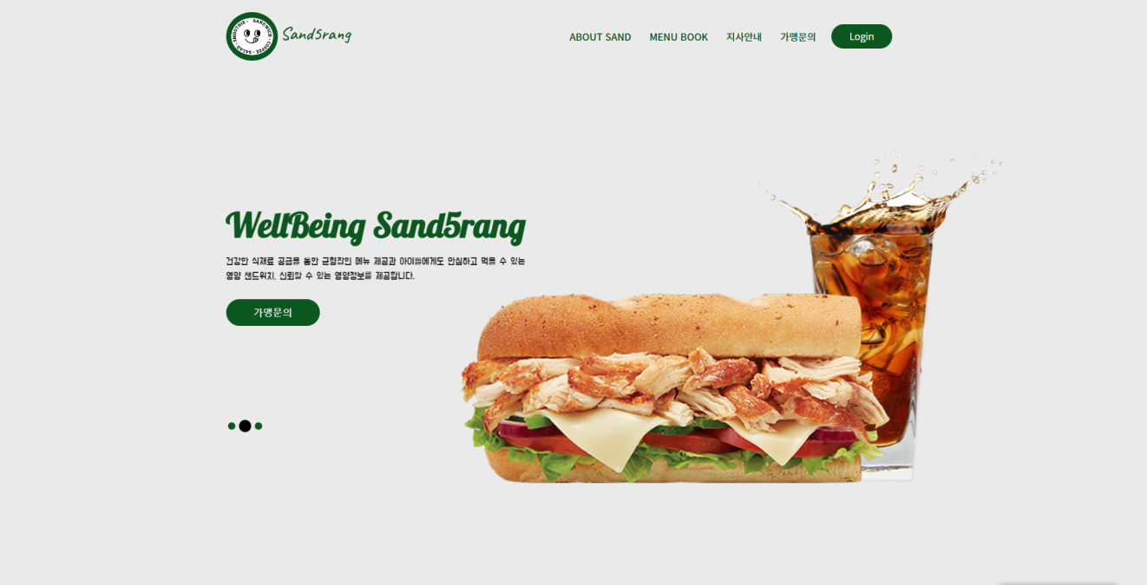
sand5rang
04
웹사이트 스토리보드
비로그인 사용자가 처음 샌드오랑에 접속하여 보게 되는 메인 화면
9

Slide 11
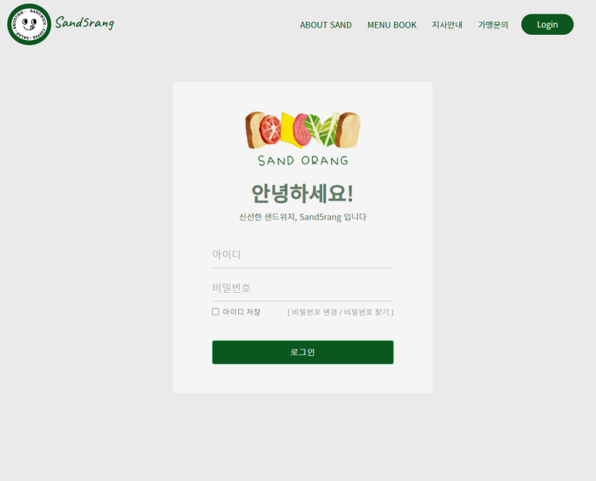
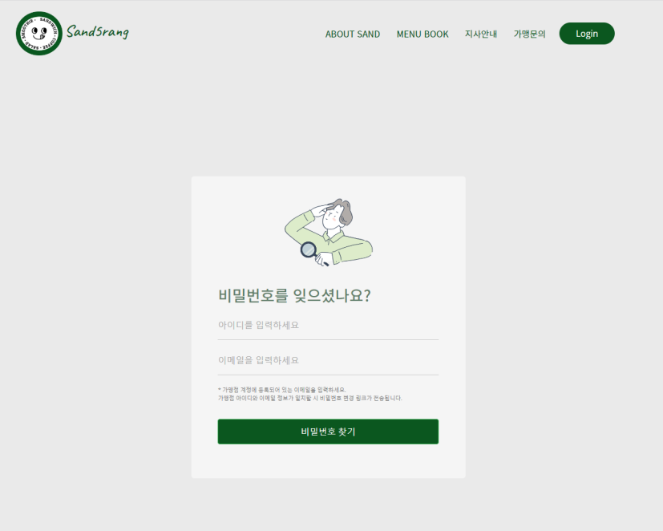
sand5rang
04
웹사이트 스토리보드
메인 화면에서 로그인 버튼을 누를 시 이동하는 로그인 페이지 및 비밀번호 변경 찾기 페이지
10

Slide 12
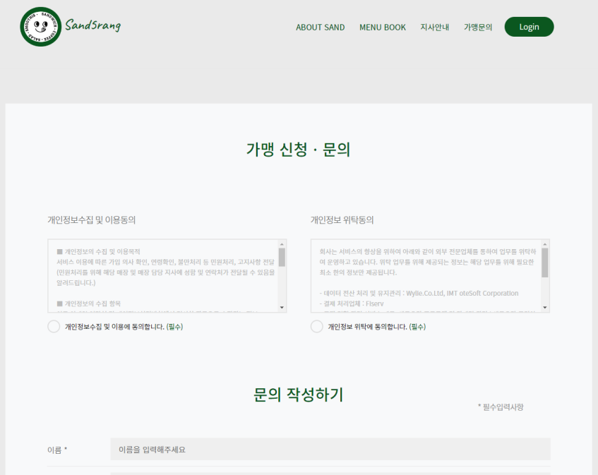
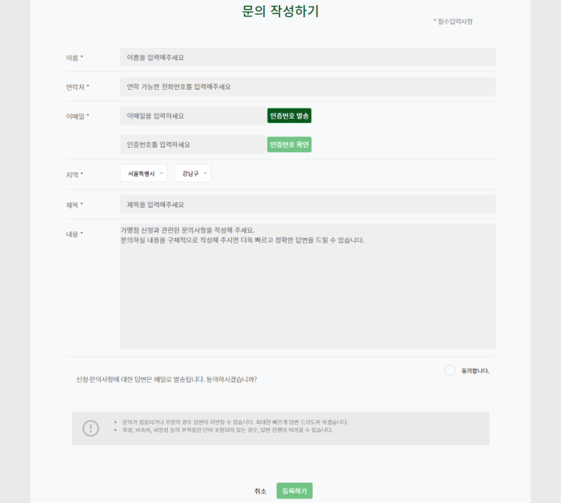
sand5rang
04
웹사이트 스토리보드
비로그인 사용자가 접근할 수 있는 가맹 신청 및 문의 페이지
11

Slide 13
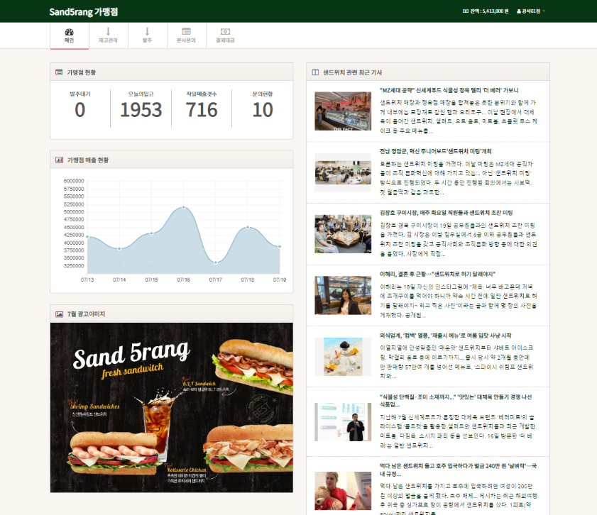
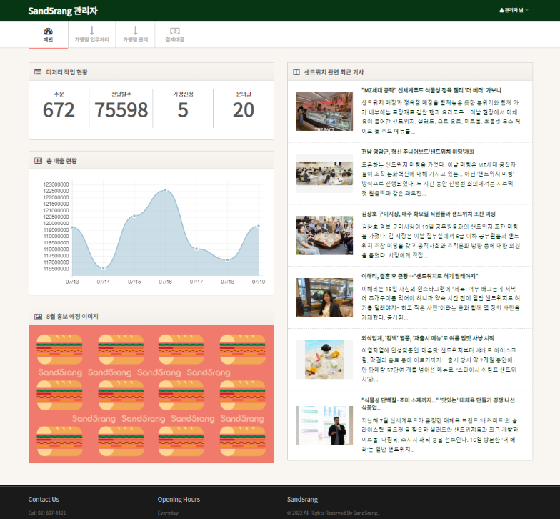
sand5rang
04
웹사이트 스토리보드
가맹점 / 관리자 메인 페이지
12

Slide 14
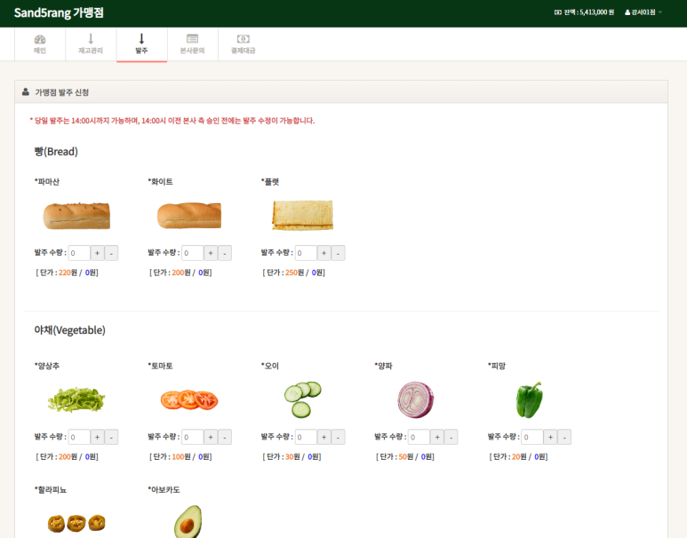
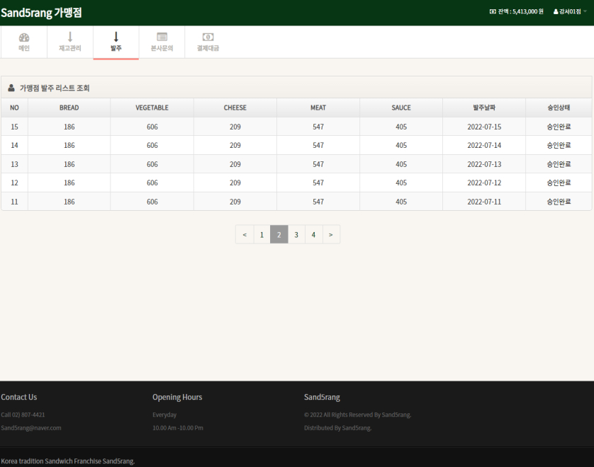
sand5rang
04
웹사이트 스토리보드
가맹점 측 원재료 발주 신청 페이지 / 발주 내역 조회
13

Slide 15
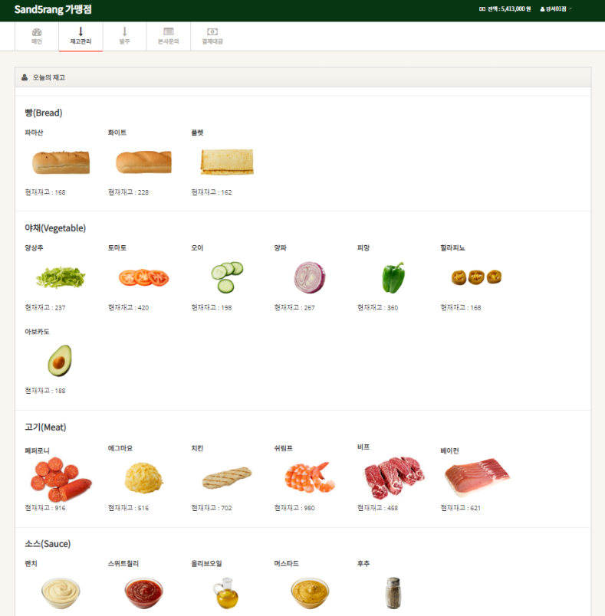
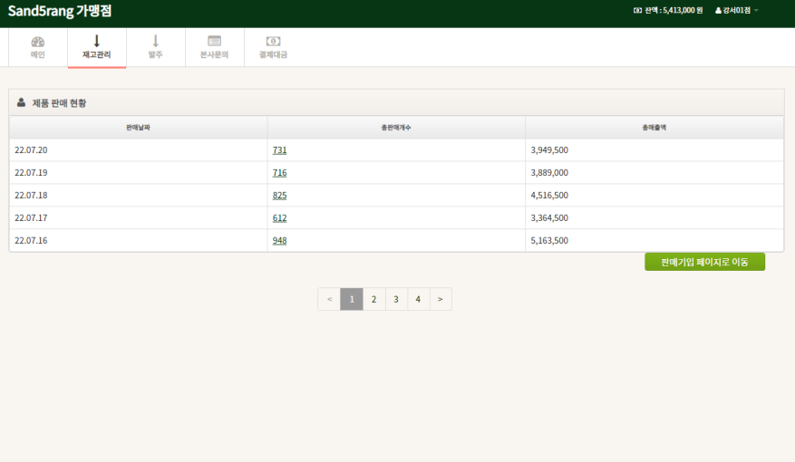
sand5rang
04
웹사이트 스토리보드
가맹점의 매출 기입 페이지 / 오늘의 재고
14

Slide 16
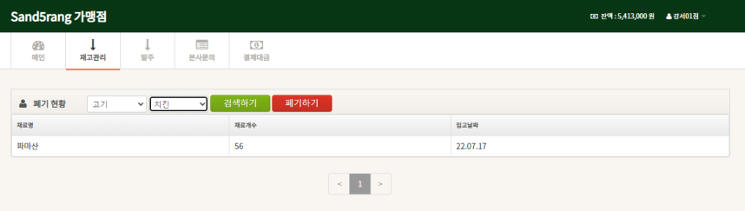
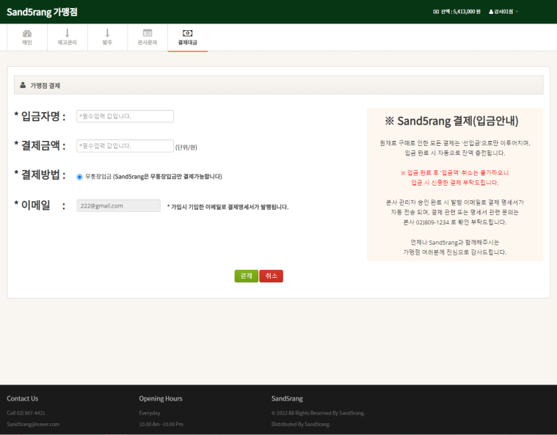

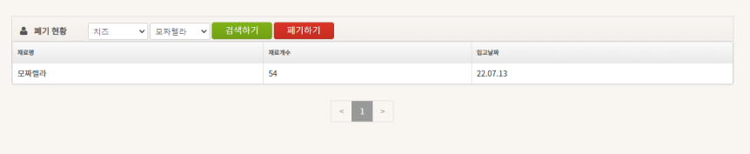

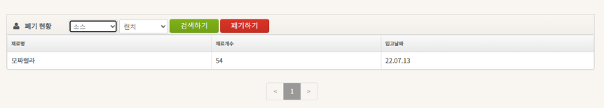

sand5rang
04
웹사이트 스토리보드
폐기관리 / 입금
15

Slide 17
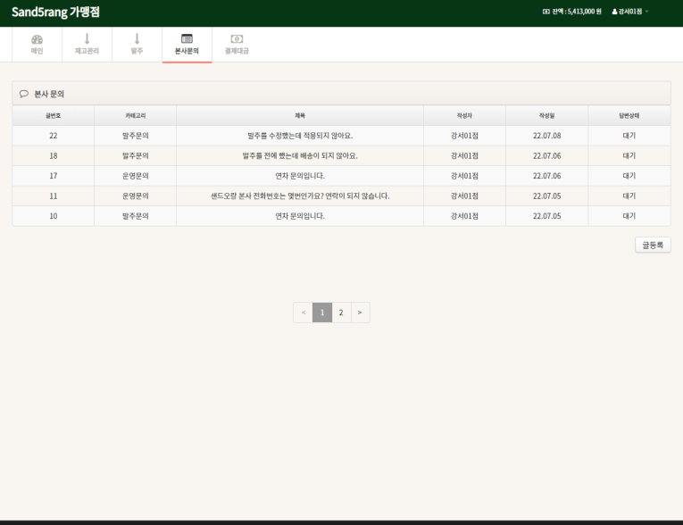
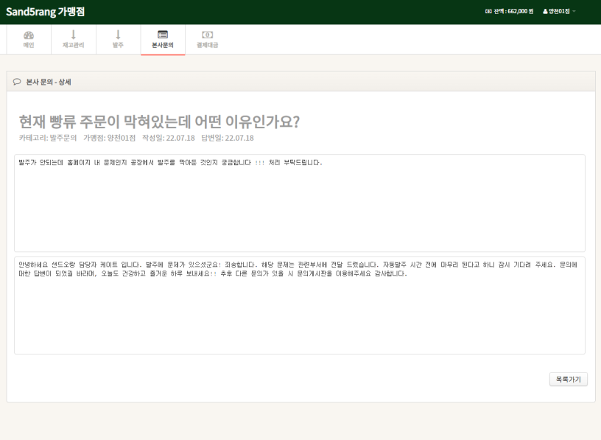
sand5rang
04
웹사이트 스토리보드
본사문의 게시판 리스트 조회 / 상세 조회
16

Slide 18
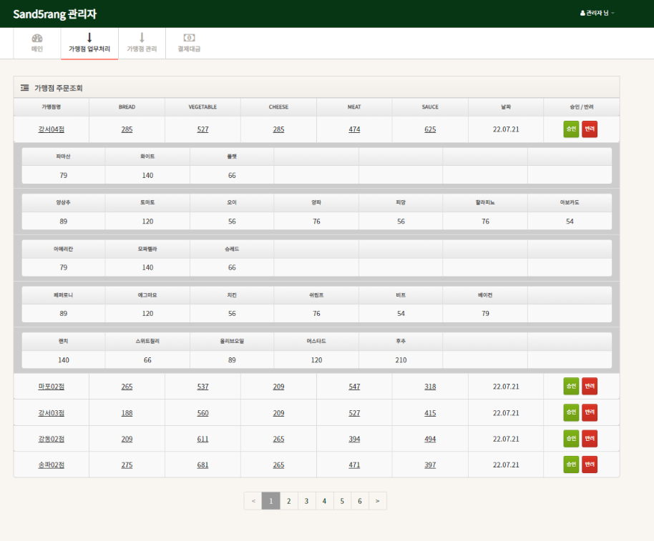
sand5rang
04
웹사이트 스토리보드
관리자 - 가맹점 주문처리
18

Slide 19
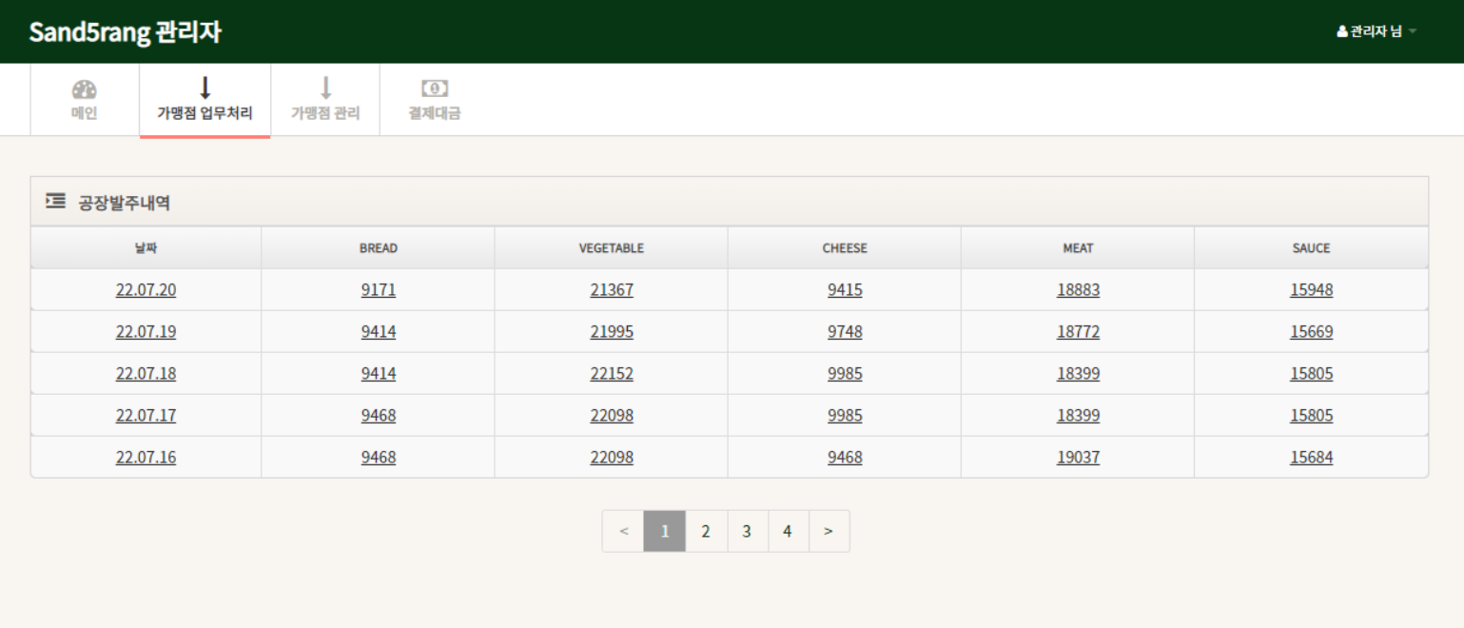
sand5rang
04
웹사이트 스토리보드
관리자 - 공장 발주 내역
19

Slide 20
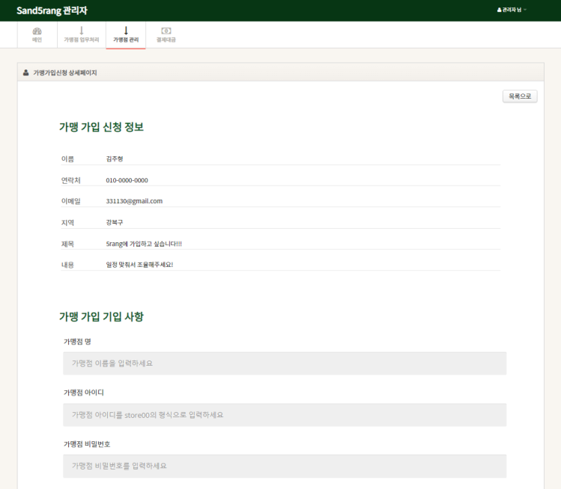
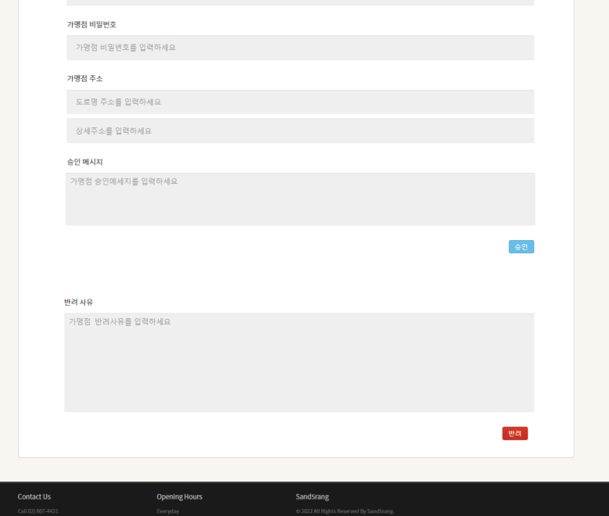
sand5rang
04
웹사이트 스토리보드
관리자 - 가맹 가입 신청 상세 정보
20

Slide 21
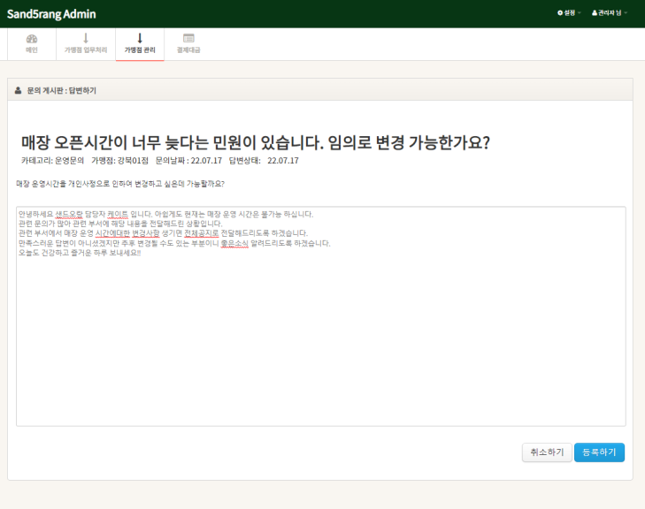
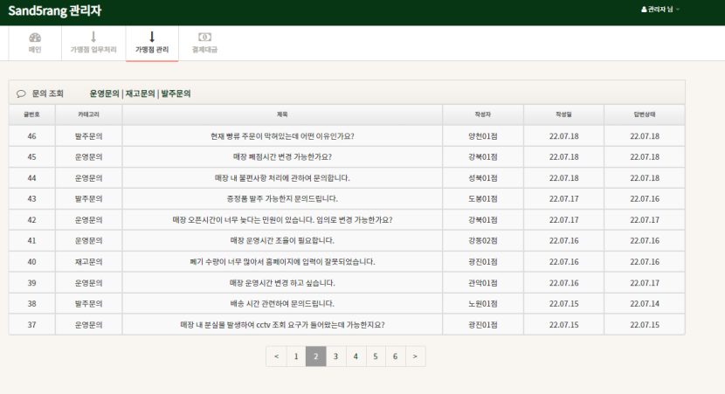
sand5rang
04
웹사이트 스토리보드
관리자 - 문의 답변 페이지
21

Slide 22







sand5rang
05
역할분담
박유리안나
성현식
오상미
천성훈
한세인
▪로그인 / 비밀번호 찾기
▪가맹문의
▪관리자 문의 게시판
- 문의 전체 리스트
- 문의 상세보기
- 답변하기
▪가맹 / 관리자 메인
▪가맹점 업무 처리
- 가맹점 주문조회
- 공장 자동 발주 내역 조회
▪결제 대금 관리
- 결제 대금 내역 조회
▪가맹점 관리
- 가맹점 전체 조회
- 가입 신청 리스트 조회
- 가입 신청 상세 페이지
(승인 / 반려)
▪본사 문의
- 문의 전체 리스트
- 문의 상세보기
- 문의 작성하기
- 문의 수정하기
▪FAQ
▪ 가맹 / 관리자 메인
▪재고 관리
- 재고 현황 리스트 조회
- 폐기 관리
- 매출 기입
▪비로그인 사용자 메인
- 샌드오랑 및 메뉴 소개
- 지사안내 및 지점 검색
▪발주
- 발주 현황 리스트 조회
- 발주 현황 상세 보기
- 발주 수정 및 삭제
- 발주 신청
▪결제 대금 관리
- 입금
22

Slide 23
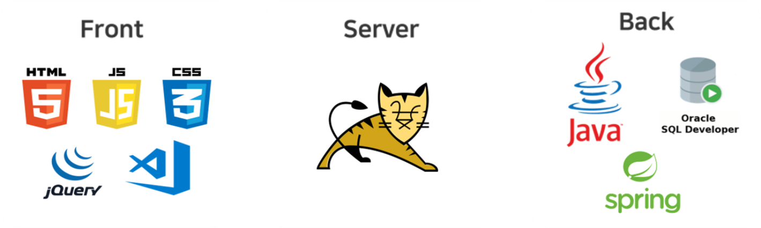
sand5rang
06
개발 환경
Language | java, css3, jQuery, HTML5, JavaScript(&Expression Language), Oracle SQL, Ajax
DB | Oracle 11g EE
Tool | Oracle SQL Developer, Visual Studio Code(1.66.2), ERD Cloud, Spring Tool Suite3.8.3 released
Framework | STS(Spring), MyBatis
Server | Apache Tomcat(8.5.78)
Library | jQuery 3.6.0, gson-2.8.2, json-simple-1.1.1, mybatis-3.5.10,taglibs-standard-compat-1.2.5, taglibs-standard-impl-1.2.5,taglibs-standard-jstlel-1.2.5, taglibs-standard-spec-1.2.5, Mail-1.4.7 Lombok-1.18.12 spring-security-crypto/core/web/config-5.7.1
23

Slide 24






sand5rang
06
개발일정표
주제선정
기획보고서
UI / DB설계
화면구성
기능 코딩
테스트
최종 발표
6/12
6/15
6/18
6/21
6/24
6/27
6/30
7/2
7/5
7/8
7/11
7/14
7/17
7/20
7/21
24

Slide 25










look over here!
샌드오랑
Thank You
샌드오랑, 신선한 샌드위치
GOOOOD!

